Slide 1
Numerické metody
INTERPOLACE FUNKCE

Slide 2
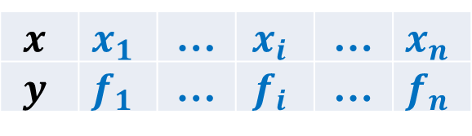
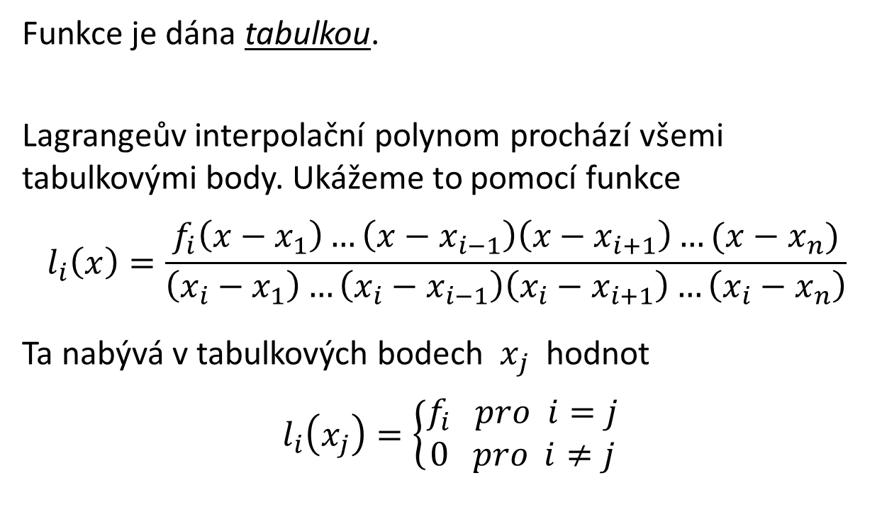
Lagrangeův interpolační polynom 1
Funkce je dána tabulkou.
Lagrangeův interpolační polynom prochází všemi tabulkovými body. Ukážeme to pomocí funkce
$$l_{i}\left(x\right)=\frac{f_{i}\left(x−x_{1}\right)…\left(x−x_{i−1}\right)\left(x−x_{i+1}\right)…(x−x_{n})}{\left(x_{i}−x_{1}\right)…\left(x_{i}−x_{i−1}\right)\left(x_{i}−x_{i+1}\right)…\left(x_{i}−x_{n}\right)}$$
Ta nabývá v tabulkových bodech $x_{j}$ hodnot
$l_{i}\left(x_{j}\right)=\left\{\begin{aligned}f_{i} pro i=j \\ 0 pro i≠j\end{aligned}\right.$
$$x$$ | $$x_{1}$$ | … | $$x_{i}$$ | … | $$x_{n}$$
$$y$$ | $$f_{1}$$ | … | $$f_{i}$$ | … | $$f_{n}$$

Slide 3
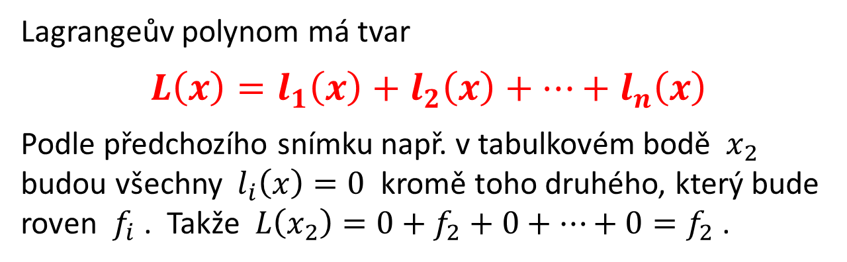
Lagrangeův interpolační polynom 2
Lagrangeův polynom má tvar
$$L\left(x\right)=l_{1}\left(x\right)+l_{2}\left(x\right)+…+l_{n}\left(x\right)$$
Podle předchozího snímku např. v tabulkovém bodě $x_{2}$ budou všechny $l_{i}\left(x\right)=0$ kromě toho druhého, který bude roven $f_{i}$ . Takže $L\left(x_{2}\right)=0+f_{2}+0+…+0=f_{2}$ .
Problém Lagrangeova polynomu je v tom, že
pro větší počet bodů se výpočet stává neúměrně rozsáhlý a
dochází k velkému rozkmitu grafu, takže sice prochází tabulkovými body, ale již nevystihuje danou funkci dobře.

Slide 4
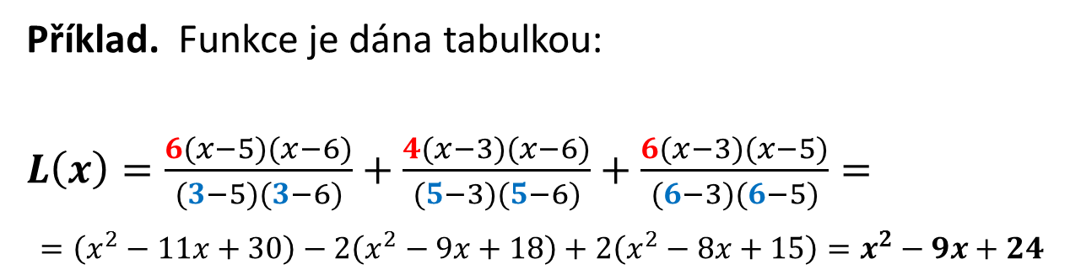
Lagrangeův interpolační polynom 3
Příklad. Funkce je dána tabulkou:
$L\left(x\right)=\frac{6(x−5)(x−6)}{(3−5)(3−6)}+\frac{4(x−3)(x−6)}{(5−3)(5−6)}+\frac{6(x−3)(x−5)}{(6−3)(6−5)}=$
$$=\left(x^{2}−11x+30\right)−2\left(x^{2}−9x+18\right)+2\left(x^{2}−8x+15\right)=x^{2}−9x+24$$
x_{i} | 3 | 5 | 6
f_{i} | 6 | 4 | 6

Slide 5
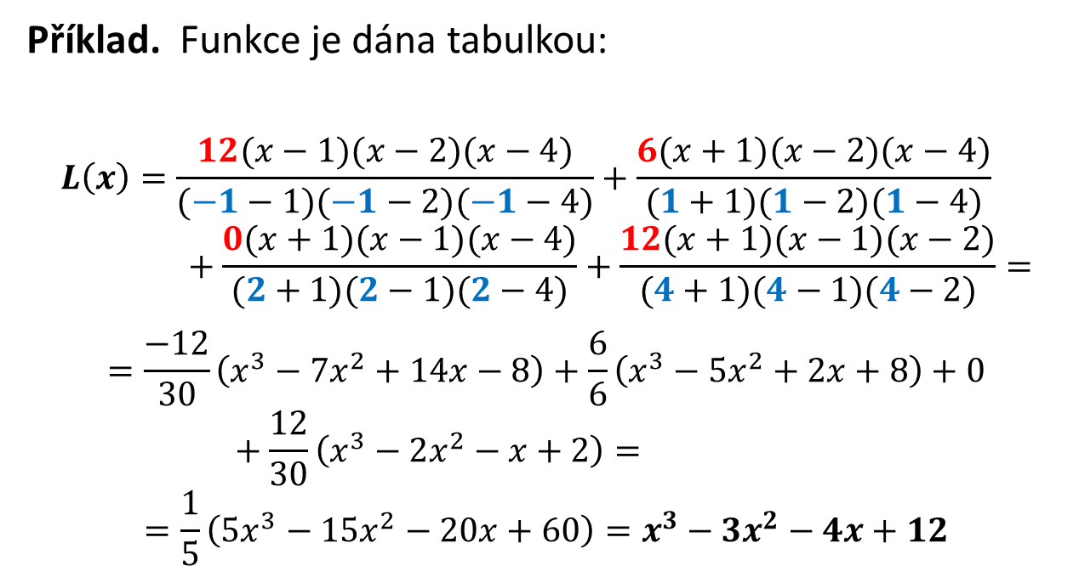
Lagrangeův interpolační polynom 4
Příklad. Funkce je dána tabulkou:
$$L\left(x\right)=\frac{12(x−1)(x−2)(x−4)}{(−1−1)(−1−2)(−1−4)}+\frac{6(x+1)(x−2)(x−4)}{(1+1)(1−2)(1−4)}+\frac{0(x+1)(x−1)(x−4)}{(2+1)(2−1)(2−4)}+\frac{12(x+1)(x−1)(x−2)}{(4+1)(4−1)(4−2)}=$$
$$=\frac{−12}{30}\left(x^{3}−7x^{2}+14x−8\right)+\frac{6}{6}\left(x^{3}−5x^{2}+2x+8\right)+0+\frac{12}{30}\left(x^{3}−2x^{2}−x+2\right)=$$
$$=\frac{1}{5}\left({5x}^{3}−15x^{2}−20x+60\right)=x^{3}−3x^{2}−4x+12$$
x_{i} | -1 | 1 | 2 | 4
f_{i} | 12 | 6 | 0 | 12

Slide 6
Lagrangeův interpolační polynom 5
$$L\left(x\right)=x^{3}−3x^{2}−4x+12$$

Slide 7
Splajn
Nevýhodou metody nejmenších čtverců je, že aproximační funkce neprochází tabulkovými body.
Nevýhodou Lagrangeova polynomu je, že je nevhodný pro větší počet tabulkových bodů.
Obě tyto nevýhody odstraňuje splajn.
Základní myšlenkou je rozdělit definiční interval tabulkové funkce na části a v každé z nich interpolovat samostatně. Tím ovšem na styčných bodech mohou vznikat zlomy. Proto při odvozování splajnu klademe podmínku, aby sousední aproximační funkce měly společnou derivaci. Tím se případné „zuby“ vyhladí.

Slide 8
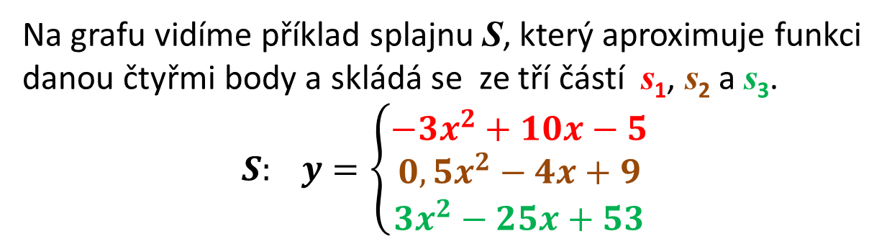
Kvadratický splajn 1
Na grafu vidíme příklad splajnu S, který aproximuje funkci danou čtyřmi body a skládá se ze tří částí s₁, s₂ a s₃.
$$S: y=\left\{\begin{aligned}−3x^{2}+10x−5 \\ 0,5x^{2}−4x+9 \\ 3x^{2}−25x+53\end{aligned}\right.$$

Slide 9
Kvadratický splajn 2
Jak se k takovým rovnicím dojde? Je-li funkce dána n body, potom se splajn skládá z n−1 parabol. Každá parabola má 3 koeficienty. To je 3.(n−1) koeficientů. Tedy celkem musíme najít celkem 3n−3 neznámé koeficienty.
K tomu potřebujeme stejný počet rovnic. Ze zadané tabulky funkce známe všechny funkční hodnoty. To je n rovnic. Ve vnitřních bodech se funkční hodnoty sobě rovnají. To je dalších n−2 rovnic. Kvůli hladkosti napojení sousedních úseků požadujeme rovnost derivací ve všech vnitřních bodech. To je dalších n−2 rovnic. Celkem máme k dispozici n + n−2 + n−2 = 3n−4 rovnice. Jedna rovnice tedy zřejmě chybí. To využijeme k tomu, že jeden údaj budeme volit. Nejlépe derivaci v levém krajním bodě.

Slide 10
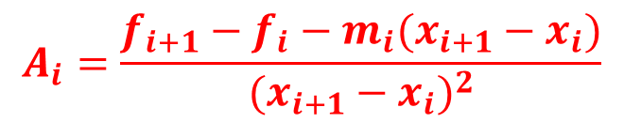


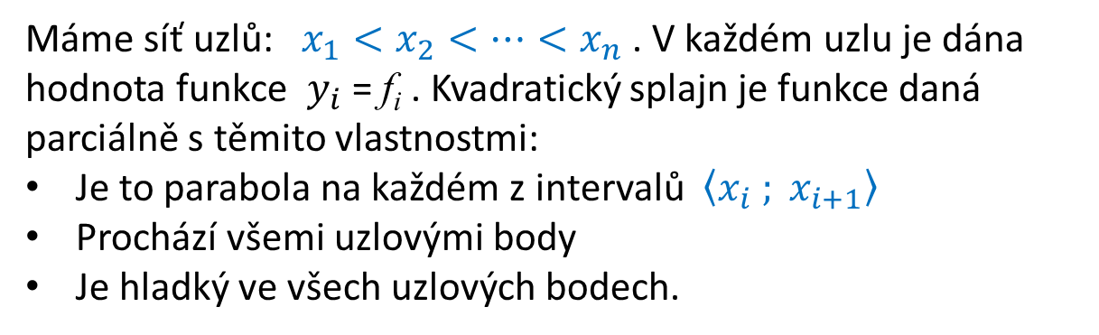

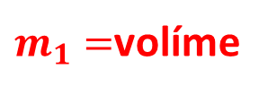

Kvadratický splajn 3
Nebudeme tu předvádět jak se soustava uvedených rovnic vyřeší. Spokojíme se s výsledkem:
Máme síť uzlů: $x_{1}<x_{2}<…<x_{n}$ . V každém uzlu je dána hodnota funkce $y_{i}$ = f_{i} . Kvadratický splajn je funkce daná parciálně s těmito vlastnostmi:
Je to parabola na každém z intervalů $\left\langle x_{i} ; x_{i+1}\right\rangle$
Prochází všemi uzlovými body
Je hladký ve všech uzlových bodech.
$$S\left(x\right)=A_{i}{(x−x_{i})}^{2}+B_{i}\left(x−x_{i}\right)+C_{i}$$
$$A_{i}=\frac{f_{i+1}−f_{i}−m_{i}(x_{i+1}−x_{i})}{{(x_{i+1}−x_{i})}^{2}}$$
$$B_{i}=m_{i}$$
$$C_{i}=f_{i}$$
$m_{1}=$volíme
$$m_{i}=2A_{i−1}\left(x_{i}−x_{i−1}\right)+B_{i−1}$$

Slide 11
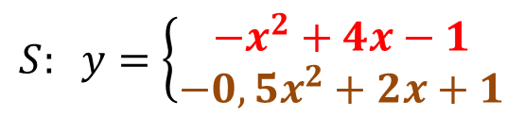
Kvadratický splajn 4
Příklad. Funkce je dána tabulkou:
x_{i} | 1 | 2 | 4
f_{i} | 2 | 3 | 1
Sestavíme výpočetní tabulku, kde sloupce m, A, B, C vyplníme pomocí vzorců z minulého snímku.
Z barevných polí v tabulce sestavíme rovnice splajnu:
x_{i} | f_{i} | m_{i} | A_{i} | B_{i} | C_{i}
1 | 2 | 2 | -1 | 2 | 2
2 | 3 | 0 | -0,5 | 0 | 3
4 | 1 | -1 | X | X | X
$$S: y=\left\{\begin{aligned}−x^{2}+4x−1 \\ −0,5x^{2}+2x+1\end{aligned}\right.$$

Slide 12
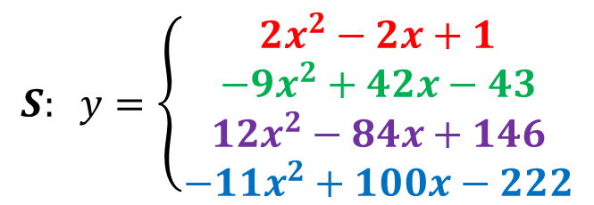
Kvadratický splajn 5
Příklad. Funkce je dána tabulkou
Sestavíme výpočetní tabulku, kde sloupce m, A, B, C vyplníme pomocí vzorců z minulého snímku.
x_{i} | 1 | 2 | 3 | 4 | 5
f_{i} | 1 | 5 | 2 | 2 | 3
i | x_{i} | f_{i} | m_{i} | A_{i} | B_{i} | C_{i}
1 | 1 | 1 | 2 | 2 | 2 | 1
2 | 2 | 5 | 6 | -9 | 6 | 5
3 | 3 | 2 | -12 | 12 | -12 | 2
4 | 4 | 2 | 12 | -11 | 12 | 2
5 | 5 | 3 | -10 | X | X | X
$$S: y=\left\{\begin{aligned}2x^{2}−2x+1 \\ −9x^{2}+42x−43 \\ 12x^{2}−84x+146 \\ −11x^{2}+100x−222\end{aligned}\right.$$

Slide 13
Kvadratický splajn 6
Volba koeficientu m₁ určuje sklon křivky v počátečním (levém) bodě. Tím se ale ovlivní celý průběh interpolační funkce.
V grafu vidíme tři různé volby $m_{1}=2$ , $m_{1}=8$ , $m_{1}=−4$

Slide 14
Kubický splajn 1
Kubický splajn je založen na obdobné úvaze jako kvadratický. Máme ale na každém úseku o jeden koeficient více (je to polynom třetího stupně). Tedy budeme hledat 4.(n−1) = 4n− 4 koeficientů. Rovnice, které máme k dispozici:
funkční hodnoty v tabulkových bodech n
společné hodnoty funkce ve vnitřních bodech n–2
společné hodnoty první derivace ve vnitřních bodech n–2
společné hodnoty druhé derivace ve vnitřních bodech n–2
Celkem tedy máme n + n–2 + n–2 + n–2 = 4n–6 rovnic. Tentokrát nám chybí dvě rovnice. To využijeme na volbu derivace (sklonu tečny) v obou krajních bodech.

Slide 15
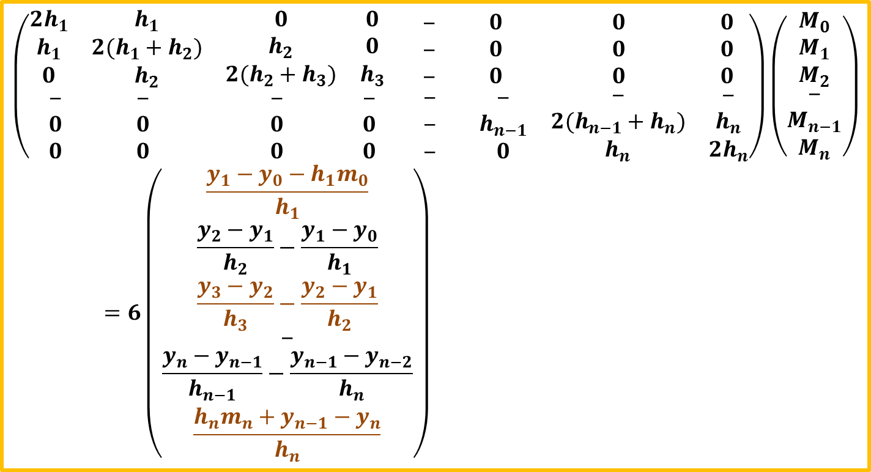
Kubický splajn 1
Zapíšeme-li všechny uvedené podmínky do rovnic, získáme soustavu:
$$\left(\begin{matrix}\begin{matrix}\begin{matrix}2h_{1} & h_{1} \\ h_{1} & {2(h}_{1}+h_{2}) \\ 0 & h_{2}\end{matrix} & \begin{matrix}0 & 0 \\ h_{2} & 0 \\ {2(h}_{2}+h_{3}) & h_{3}\end{matrix}\end{matrix} & \begin{matrix}\begin{matrix}‒ & 0 \\ ‒ & 0 \\ ‒ & 0\end{matrix} & \begin{matrix}0 & 0 \\ 0 & 0 \\ 0 & 0\end{matrix} \end{matrix} \\ \begin{matrix}\begin{matrix}‒ & ‒ \\ 0 & 0 \\ 0 & 0\end{matrix} & \begin{matrix}‒ & ‒ \\ 0 & 0 \\ 0 & 0\end{matrix}\end{matrix} & \begin{matrix}\begin{matrix}‒ & ‒ \\ ‒ & h_{n−1} \\ ‒ & 0\end{matrix} & \begin{matrix}‒ & ‒ \\ {2(h}_{n−1}+h_{n}) & h_{n} \\ h_{n} & {2h}_{n}\end{matrix}\end{matrix}\end{matrix}\right)\left(\begin{matrix}\begin{matrix}M_{0} \\ M_{1} \\ M_{2}\end{matrix} \\ \begin{matrix}‒ \\ M_{n−1} \\ M_{n}\end{matrix}\end{matrix}\right)=6\left(\begin{matrix}\begin{matrix}\frac{y_{1}−y_{0}−h_{1}m_{0}}{h_{1}} \\ \frac{y_{2}−y_{1}}{h_{2}}−\frac{y_{1}−y_{0}}{h_{1}} \\ \frac{y_{3}−y_{2}}{h_{3}}−\frac{y_{2}−y_{1}}{h_{2}}\end{matrix} \\ \begin{matrix}‒ \\ \frac{y_{n}−y_{n−1}}{h_{n−1}}−\frac{y_{n−1}−y_{n−2}}{h_{n}} \\ \frac{h_{n}m_{n}+y_{n−1}−y_{n}}{h_{n}}\end{matrix}\end{matrix}\right)$$

Slide 16
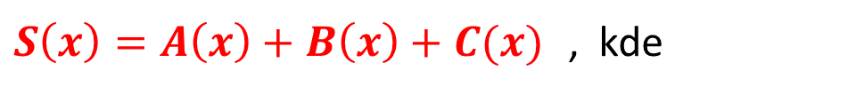
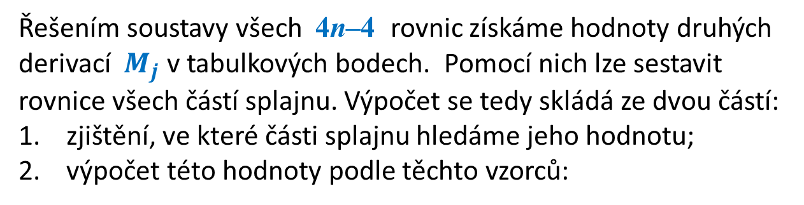
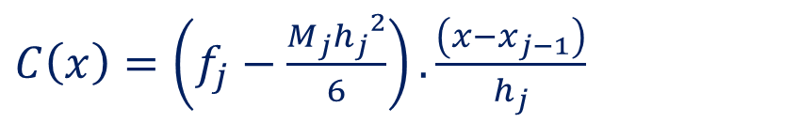
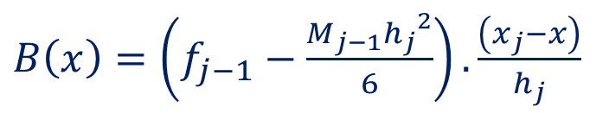
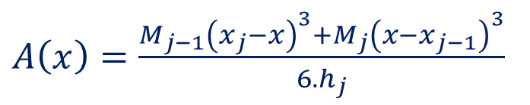
Kubický splajn 2
Řešením soustavy všech 4n–4 rovnic získáme hodnoty druhých derivací $M_{j}$ v tabulkových bodech. Pomocí nich lze sestavit rovnice všech částí splajnu. Výpočet se tedy skládá ze dvou částí:
zjištění, ve které části splajnu hledáme jeho hodnotu;
výpočet této hodnoty podle těchto vzorců:
$S\left(x\right)=A\left(x\right)+B\left(x\right)+C(x)$ , kde
$A\left(x\right)=\frac{M_{j−1}{\left(x_{j}−x\right)}^{3}+M_{j}{\left(x−x_{j−1}\right)}^{3}}{6.h_{j}}$
$B\left(x\right)=\left(f_{j−1}−\frac{M_{j−1}{h_{j}}^{2}}{6}\right).\frac{\left(x_{j}−x\right)}{h_{j}}$
$C\left(x\right)=\left(f_{j}−\frac{M_{j}{h_{j}}^{2}}{6}\right).\frac{\left(x−x_{j−1}\right)}{h_{j}}$

Slide 17

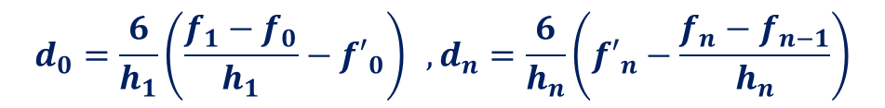
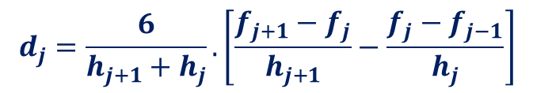
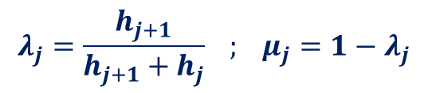
Kubický splajn 2
Řešení soustavy pro neznámé M_{i} nebudeme dokazovat, opět se spokojíme s výsledkem. Dále ukázaný postup je toto řešení optimalizované na co nejmenší počet výpočetních kroků.
Daná funkce je ve formě tabulky:
x₀ | x₁ | x₂ | … | x_{n}
f₀ | f₁ | f₂ | … | f_{n}
Sestavíme soustavu:
$$d_{0}=\frac{6}{h_{1}}\left(\frac{f_{1}−f_{0}}{h_{1}}−{f′}_{0}\right) ,d_{n}=\frac{6}{h_{n}}\left({f′}_{n}−\frac{f_{n}−f_{n−1}}{h_{n}}\right)$$
$μ_{0}=λ_{n}=q_{−1}=r_{−1}=0 ; μ_{n}=λ_{0}=1$ ;
$$λ_{j}=\frac{h_{j+1}}{h_{j+1}+h_{j}} ; μ_{j}=1−λ_{j}$$
$$d_{j}=\frac{6}{h_{j+1}+h_{j}}.\left[\frac{f_{j+1}−f_{j}}{h_{j+1}}−\frac{f_{j}−f_{j−1}}{h_{j}}\right]$$
přitom j = 1, 2, … , n-1
údaje zapisujeme do tabulky – viz níže.

Slide 18
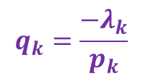



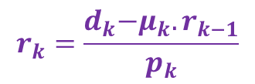
Kubický splajn 2
Řešení soustavy rozdělíme do tří pomocných kroků
$$q_{k}=\frac{{−λ}_{k}}{p_{k}}$$
$$r_{k}=\frac{d_{k}{−μ}_{k}{.r}_{k−1}}{p_{k}}$$
$$p_{k}=μ_{k}.q_{k−1}+2$$
kde k = 0, 1, … n . Údaje doplníme do tabulky. Odtud lze neznámé M_{k} již přímo vyčíslit:
$$M_{n}=r_{n}$$
$$M_{k}=q_{k}.M_{k+1}+r_{k}$$
kde k = n-1, … , 1 , 0
Vše dosud uvedené včetně vyhledání správného intervalu je obsaženo v následujícím algoritmu

Slide 19
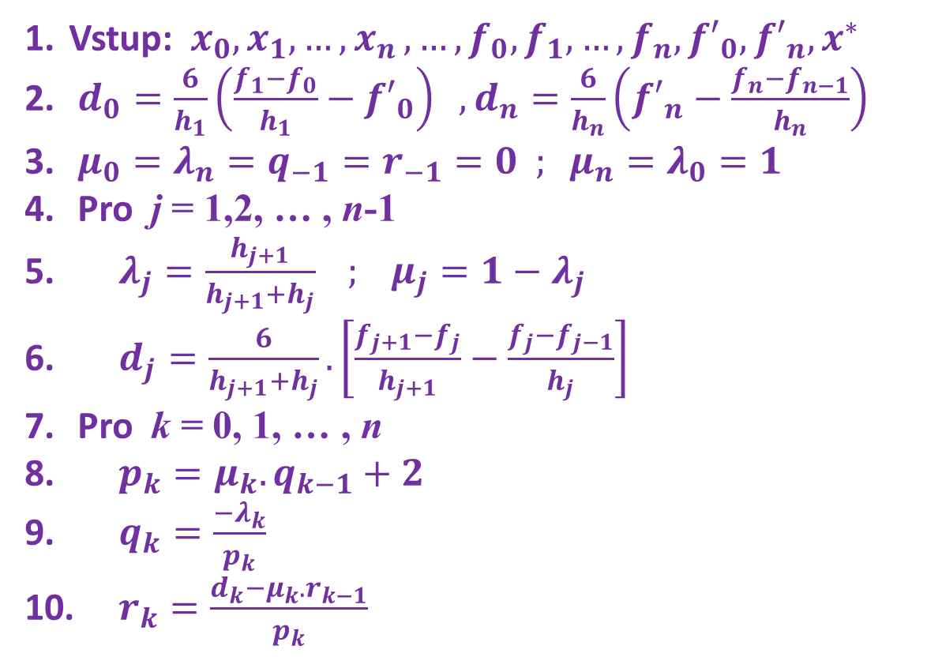
Kubický splajn 3 - algoritmus
Vstup: $x_{0}, x_{1}, {…,x}_{n}, …,f_{0}, f_{1}, …,f_{n}, {f′}_{0}, {f′}_{n},x^{∗}$
$d_{0}=\frac{6}{h_{1}}\left(\frac{f_{1}−f_{0}}{h_{1}}−{f′}_{0}\right) ,d_{n}=\frac{6}{h_{n}}\left({f′}_{n}−\frac{f_{n}−f_{n−1}}{h_{n}}\right)$
$μ_{0}=λ_{n}=q_{−1}=r_{−1}=0 ; μ_{n}=λ_{0}=1$
Pro j = 1,2, … , n-1
$λ_{j}=\frac{h_{j+1}}{h_{j+1}+h_{j}} ; μ_{j}=1−λ_{j}$
$d_{j}=\frac{6}{h_{j+1}+h_{j}}.\left[\frac{f_{j+1}−f_{j}}{h_{j+1}}−\frac{f_{j}−f_{j−1}}{h_{j}}\right]$
Pro k = 0, 1, … , n
$p_{k}=μ_{k}.q_{k−1}+2$
$q_{k}=\frac{{−λ}_{k}}{p_{k}}$
$r_{k}=\frac{d_{k}{−μ}_{k}{.r}_{k−1}}{p_{k}}$
Sestavení soustavy rovnic
Řešení soustavy rovnic – přímý chod

Slide 20
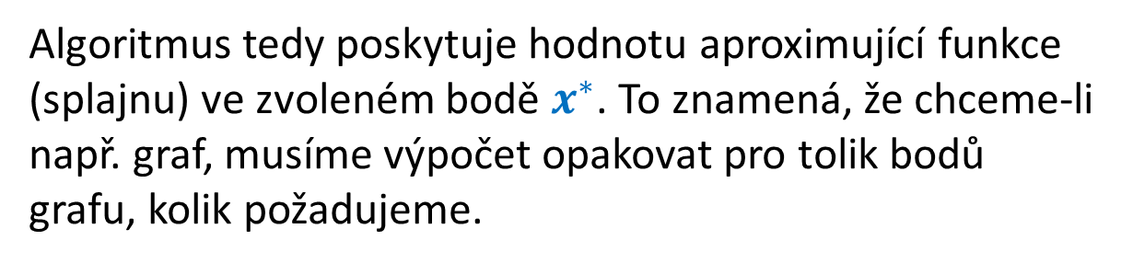
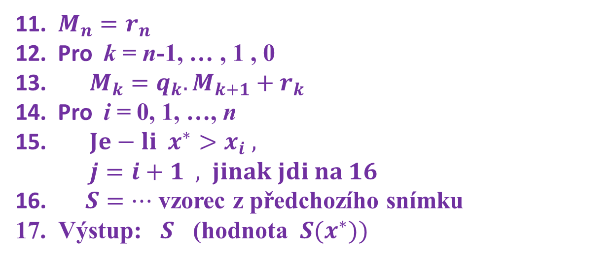
Kubický splajn 4 - algoritmus
Řešení soustavy rovnic – zpětný chod
$M_{n}=r_{n}$
Pro k = n-1, … , 1 , 0
$M_{k}=q_{k}.M_{k+1}+r_{k}$
Pro i = 0, 1, …, n
$Je−li x^{∗}>x_{i} ,$
$j=i+1 , jinak jdi na 16$
$S=…$ vzorec z předchozího snímku
Výstup: $S$ (hodnota $S(x^{∗}))$
Vyhledání intervalu
Výpočet hodnoty splajnu
Algoritmus tedy poskytuje hodnotu aproximující funkce (splajnu) ve zvoleném bodě $x^{∗}$. To znamená, že chceme-li např. graf, musíme výpočet opakovat pro tolik bodů grafu, kolik požadujeme.

Slide 21

Kubický splajn 5 - příklad
Funkce je dána tabulkou:
x | 0 | 1 | 4
f | 0 | 5 | 8
Zřejmě n = 2 . Zvolíme např. ${f′}_{0}=8 ; {f′}_{2}=0$ . Průběžné výsledky z algoritmu zapíšeme do tabulky:
j | x_{j} | h_{j} | f_{j} | λ_{j} | μ_{j} | d_{j} | p_{j} | q_{j} | r_{j} | M_{j}
-1 |  |  |  |  |  |  |  | 0 | 0
0 | 0 |  | 0 | 1 | 0 | -18 | 2 | -0,5 | -9 | -8
1 | 1 | 1 | 5 | 0,75 | 0,25 | -6 | 1,88 | -0,4 | -2 | -2
2 | 4 | 3 | 8 | 0 | 1 | -2 | 1,6 | 0 | 0 | 0
Protože jsou zadány tři body, budeme mít pouze dva intervaly, a tedy pouze dvě části splajnu, jejichž rovnice z barevně vyznačených čísel sestavíme pomocí vzorce pro S :

Slide 22
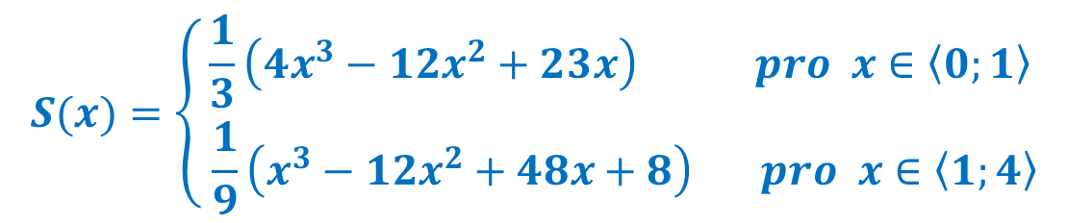
Kubický splajn 6 - příklad
j | x_{j} | h_{j} | f_{j} | λ_{j} | μ_{j} | d_{j} | p_{j} | q_{j} | r_{j} | M_{j}
−1 |  |  |  |  |  |  |  | 0 | 0
0 | 0 |  | 0 | 1 | 0 | -18 | 2 | -0,5 | -9 | -8
1 | 1 | 1 | 5 | 0,75 | 0,25 | -6 | 1,88 | -0,4 | -2 | -2
2 | 4 | 3 | 8 | 0 | 1 | -2 | 1,6 | 0 | 0 | 0
$$s_{1}\left(x\right)=\frac{−8{\left(1−x\right)}^{3}−2{(x−0)}^{3}}{6.1}+\left(0−\frac{−8.1^{2}}{3}\right)\frac{1−x}{1}+\left(5−\frac{−2.1^{2}}{6}\right)\frac{x−0}{1}$$
$$s_{2}\left(x\right)=\frac{−2{\left(4−x\right)}^{3}+0{(x−1)}^{3}}{6.3}+\left(5−\frac{−2.3^{2}}{6}\right)\frac{4−x}{3}+\left(8−\frac{0.3^{2}}{6}\right)\frac{x−1}{3}$$
Oba výrazy upravíme a dostáváme rovnici splajnu:
$$S(x)=\left\{\begin{aligned}\frac{1}{3}\left(4x^{3}−12x^{2}+23x\right) pro x∈\left\langle 0;1\right\rangle \\ \frac{1}{9}\left(x^{3}−12x^{2}+48x+8\right) pro x∈\left\langle 1;4\right\rangle \end{aligned}\right.$$

Slide 23
Kubický splajn 7
Tak ale postupujeme pouze když potřebujeme splajn např. derivovat nebo s ním provádět další operace.
Pokud nám stačí jeho funkční hodnota v jednom nebo více bodech nebo potřebujeme graf, necháme algoritmus spočítat potřebný počet funkčních hodnot a eventuálně necháme Excel graf vykreslit. Graf v našem případě vypadá takto:
při volbě f‘(0) = 8 , f‘(2) = 0

Slide 24
Kubický splajn 7
Tvar křivky můžeme ovlivňovat volbou derivací v krajních bodech. Ovlivňování využíváme k podpoře „přirozeného“ průběhu funkce. Nevhodná ovlivnění vidíme na grafu
vlevo :
f '(0) = f '(4) = 20
vpravo:
f '(0) = −12 , f '(4) = 8

Slide 25
Kubický splajn 8
Příklad. Při více bodech se výhoda splajnů ukáže lépe. Funkce je dána tabulkou. Proložte splajn.
x_{j} | 0 | 1 | 3 | 4 | 7 | 8 | 10
f_{j} | 7 | 4 | 4 | 6 | 2 | 5 | 6
Do tabulky připravíme podklady pro výpočet splajnu.
j | x_{j} | h_{j} | f_{j} | l_{j} | m_{j} | d_{j} | p_{j} | q_{j} | r_{j} | M_{j}
-1 |  |  |  |  |  |  |  | 0 | 0
0 | 0 |  | 7 | 1 | 0 | 6 | 2 | -0,5 | 3 | 2,03
1 | 1 | 1 | 4 | 0,67 | 0,33 | 6 | 1,83 | -0,36 | 2,73 | 1,94
2 | 3 | 2 | 4 | 0,33 | 0,67 | 4 | 1,76 | -0,19 | 1,24 | 2,15
3 | 4 | 1 | 6 | 0,75 | 0,25 | -5 | 1,95 | -0,38 | -2,72 | -4,81
4 | 7 | 3 | 2 | 0,25 | 0,75 | 6,5 | 1,71 | -0,15 | 4,99 | 5,45
5 | 8 | 1 | 5 | 0,67 | 0,33 | -5 | 1,95 | -0,34 | -3,41 | -3,19
6 | 10 | 2 | 6 | 0 | 1 | -4,5 | 1,66 | 0 | -0,65 | -0,65

Slide 26
Kubický splajn 9
Graf uvedeného splajnu pro volbu: $f^{′}\left(0\right)=−4 , f′(10)=−1$

Slide 27
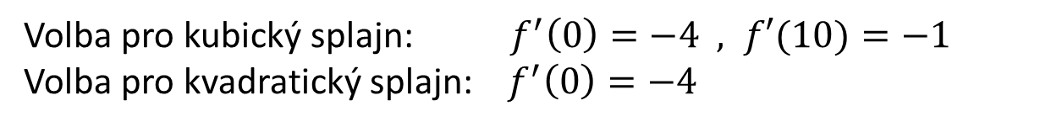
Srovnání kubického s kvadratickým splajnem
Volba pro kubický splajn: $f^{′}\left(0\right)=−4 , f′(10)=−1$
Volba pro kvadratický splajn: $f^{′}\left(0\right)=−4$
Kvadratický splajn neumožňuje volbu derivace v posledním bodě !

